Slide 1
Les groep 4-5-6
1

Slide 2
2

Slide 3
Wat is respect precies?
3

Slide 4
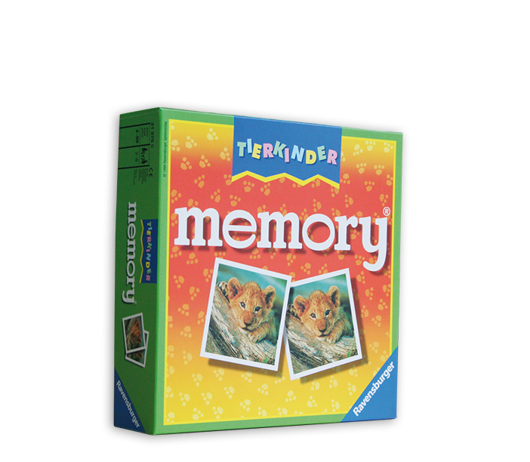
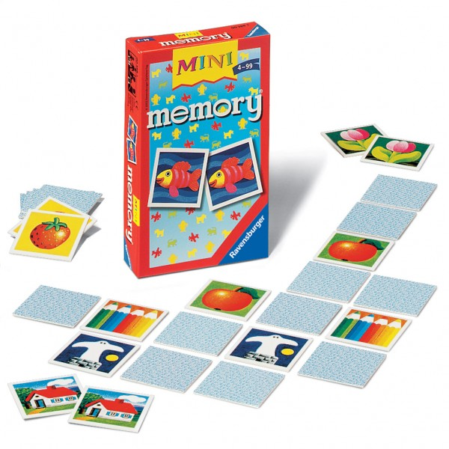
Nu gaan we een RESPECT-memory doen.
Voor wie heb je veel respect?
4

Slide 5
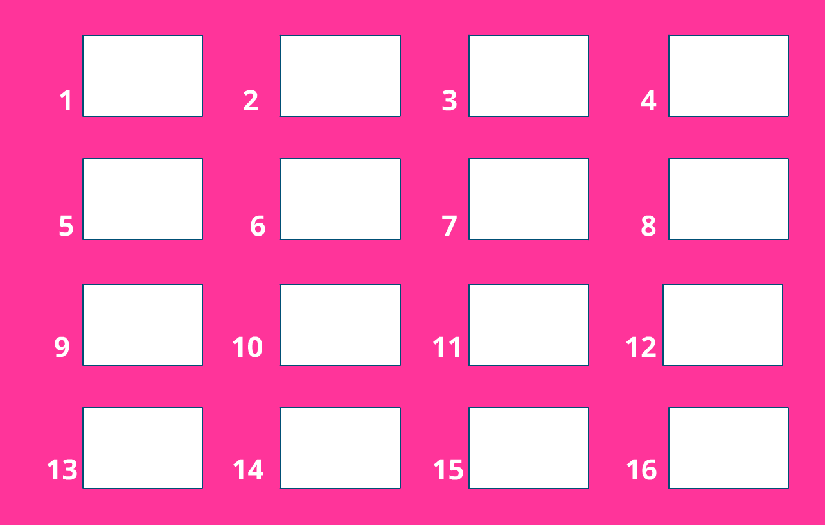
5

Slide 6
Zoek steeds twee foto’s bij elkaar die veel met elkaar te maken hebben.
6

Slide 7
7

Slide 8
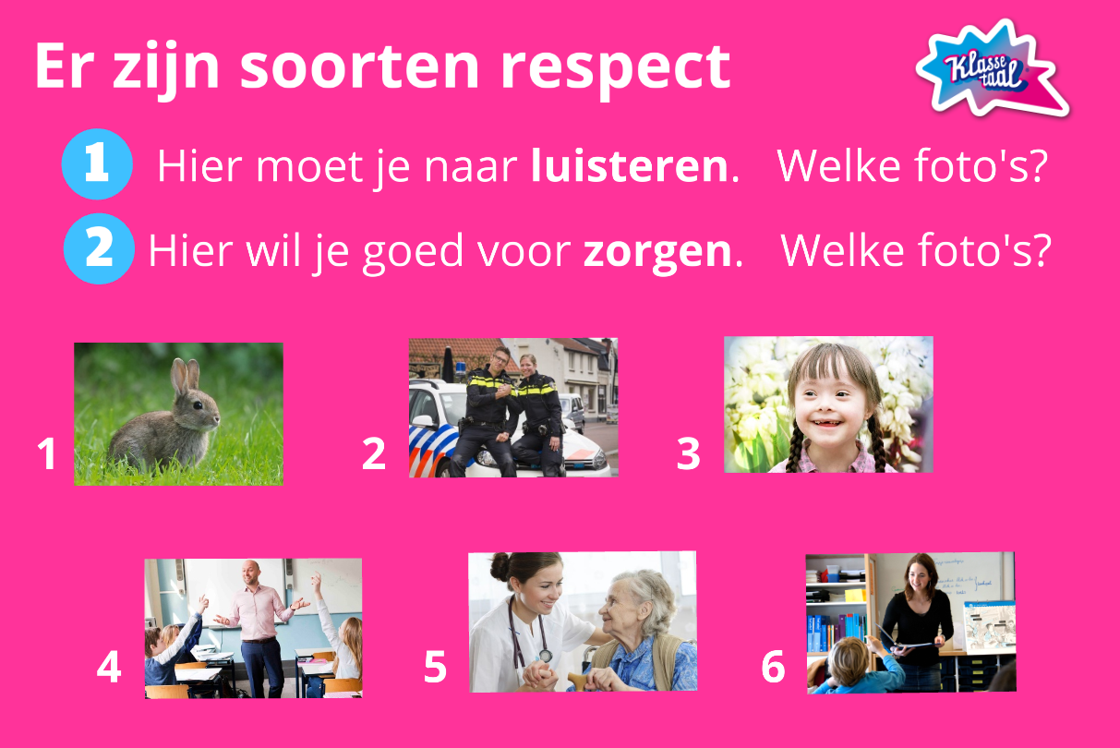
8

Slide 9
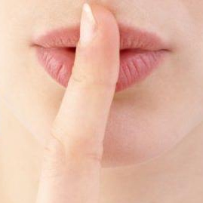
Respect, laat het (NIET) horen.
9

Slide 10
In de volgende dia’s zien we een aantal foto’s van het memoryspel terugkomen. Wat hebben ze te maken met taalgebruik?
10

Slide 11
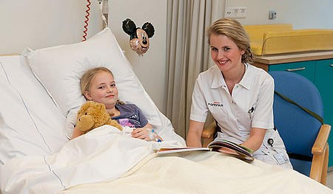
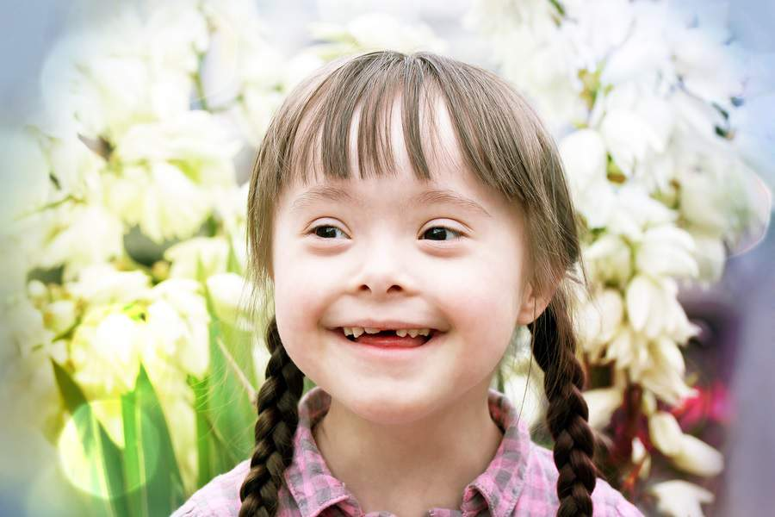
Niet schelden met ziektes of handicaps.
https://www.youtube.com/watch?v=th5ln_inrKU
11

Slide 12
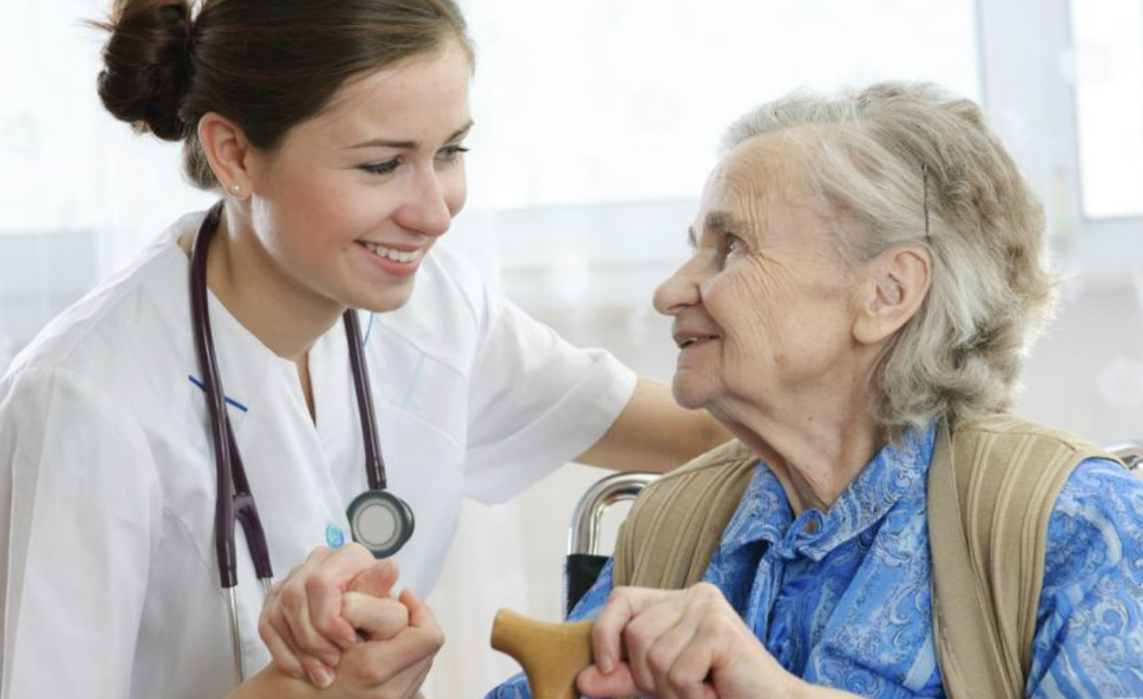
Wat zegt de dokter?
12

Slide 13
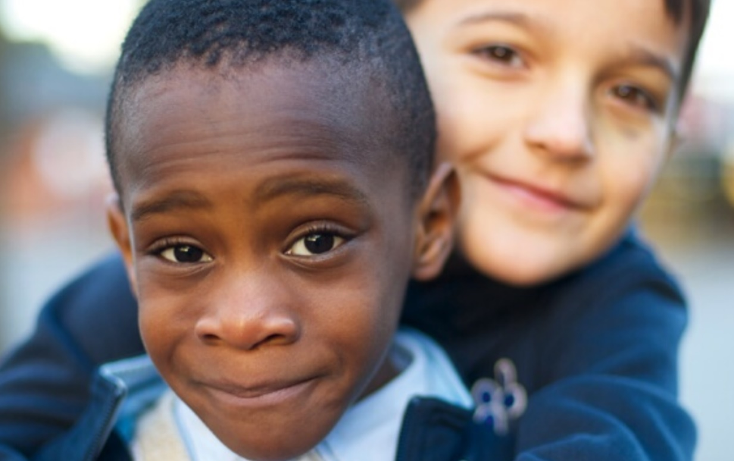
Niet schelden met uiterlijk of afkomst.
13

Slide 14
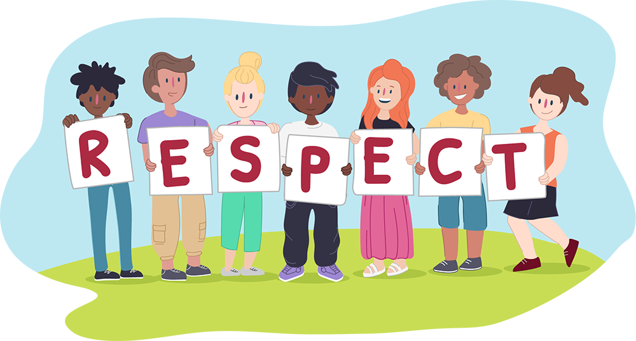
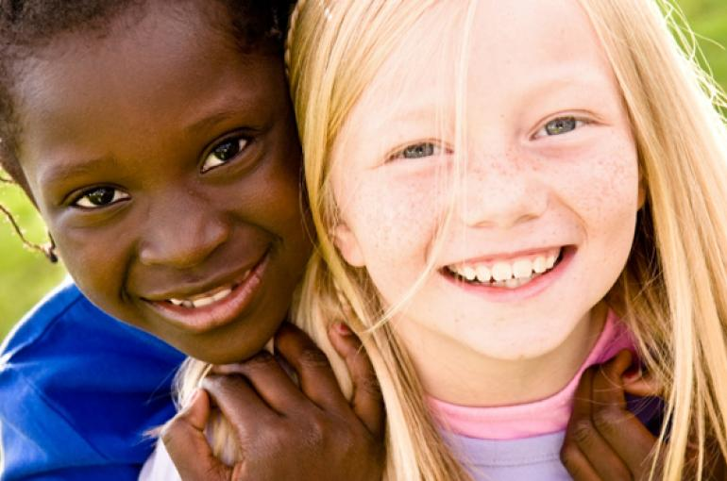
Iedereen is anders.
14

Slide 15
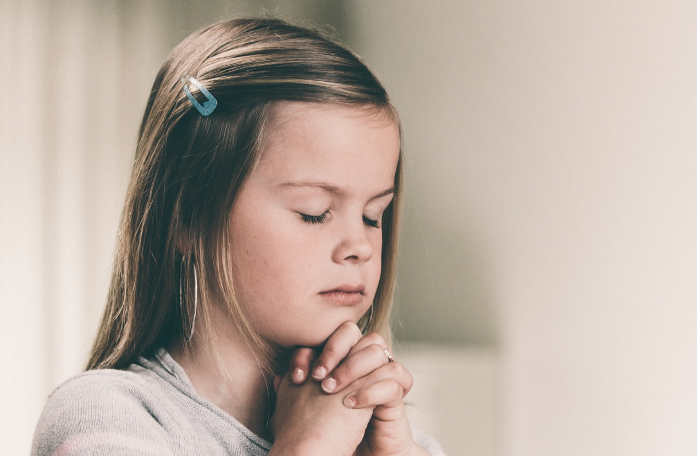
Eerbied voor God.
15

Slide 16
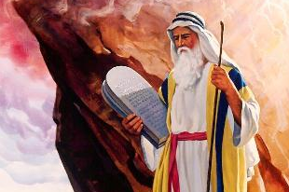
Gebruik Gods naam niet verkeerd.
16

Slide 17
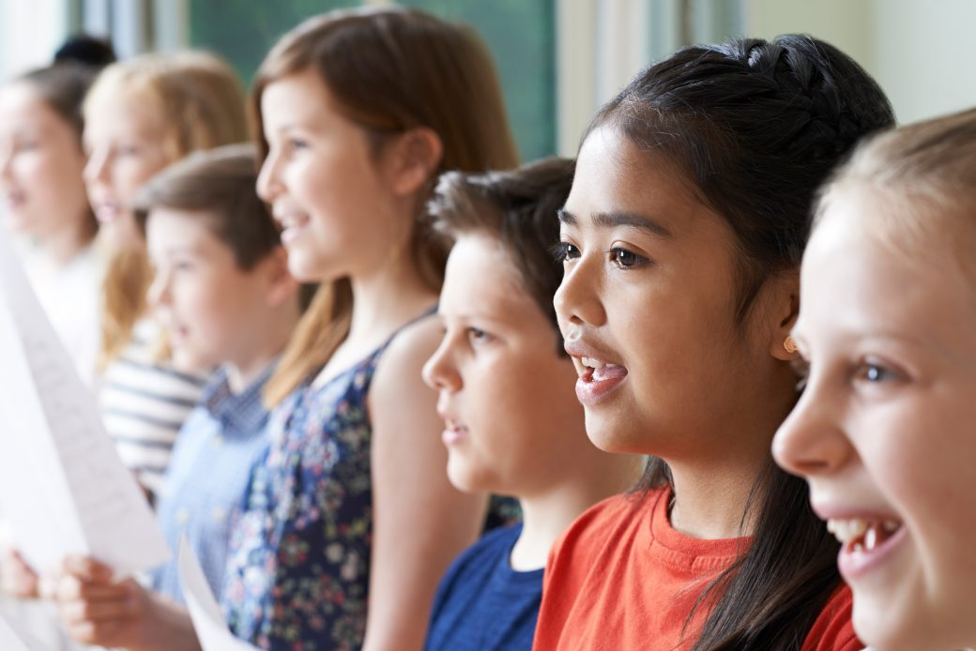
Niet vloeken, maar zingen.
17

Slide 18
KlasseTaal, KlasseTaal weg met al die grove taal Toon respect en laat het horen Wees voorzichtig met je woorden KlasseTaal, KlasseTaal dat is goed voor allemaal!
18

Slide 19
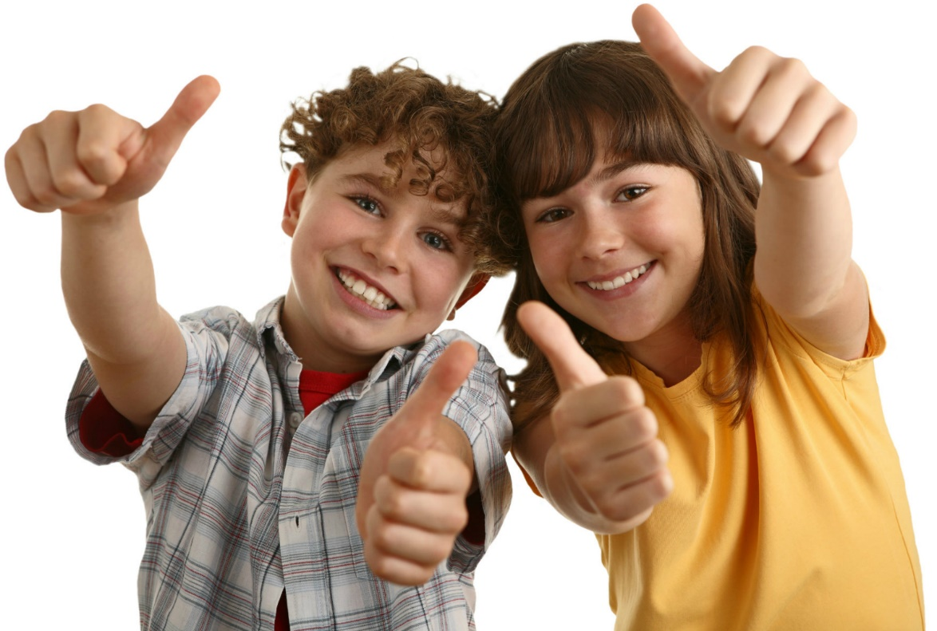
Bedankt voor jullie belangstelling!
19

Slide 20
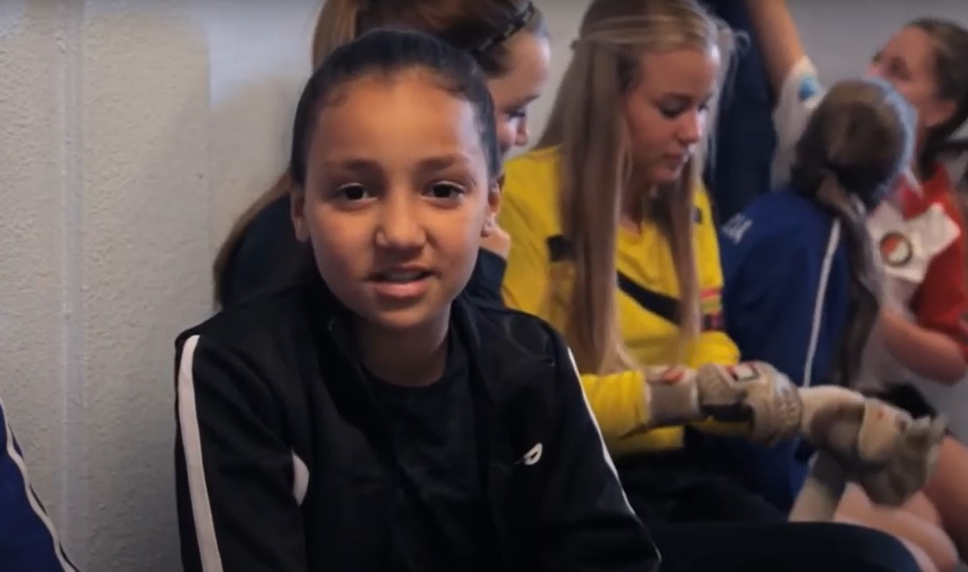
Respect betekent voor mij …………….. https://www.youtube.com/watch?v=EgHPpJODDPY

Slide 21
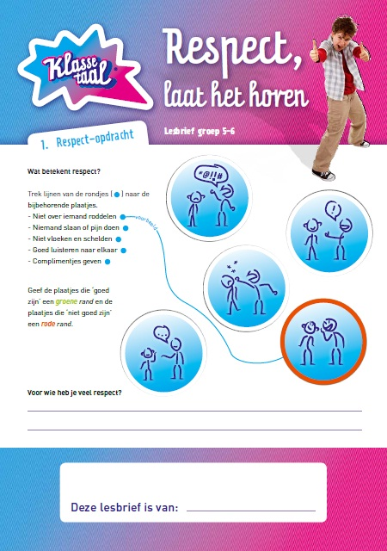
Lesbrief groep 5-6 Download hier de lesbrief groep 5-6 https://www.klassetaal.nl/wat-doen-wij/basisonderwijs/informatie-voor-leraren-po/lesbrief-gr-5-6
20

Slide 22
EXTRA Woorden hebben gewicht. Lelijke woorden zijn heel zwaar. Die drukken je naar beneden. Als je iets vervelends zegt, gaat de weegschaal naar beneden (naar de kant met de sombere smiley). Wanneer gaat de weegschaal weer omhoog? Naar de positieve kant. Kijk wat er gebeurt.

Slide 23
Woorden hebben gewicht
sukkel
☹ ☺

Slide 24
Woorden hebben gewicht
prima
kanjer
goed zo
knap
☹ ☺
sukkel

Slide 25
Woorden hebben gewicht
super
prima
kanjer
goed zo
sukkel
knap
☹ ☺

Slide 26
Woorden hebben gewicht
super
prima
sukkel
kanjer
goed zo
knap
☹ ☺

Slide 27
Wat leer je van de dia’s met de weegschaal? Lelijke woorden doen de ander veel verdriet. Tegenover één scheldwoord moet je minstens vijf positieve woorden plaatsen, zodat de ander het negatieve gevoel kwijtraakt en weer meer vertrouwen in zichzelf krijgt.

